Slide 1
Augsta līmeņa ekspertu konference “Latvijas ilgtspēja: vide, cilvēks, ekonomika. Kurp ejam?”
Roberts Zīle, Eiropas Parlamenta viceprezidents

Slide 2
«Eiropas Savienībai 10 gadu laikā jākļūst par konkurētspējīgāko un dinamiskāko uz zināšanām balstīto ekonomiku pasaulē, kas ir spējīga uz ilgtspējīgu ekonomisko kāpumu, vairāk un labākām darba vietām un ciešāku sociālo saliedētību.»
Lisabonas stratēģija, 2000.gads

Slide 5
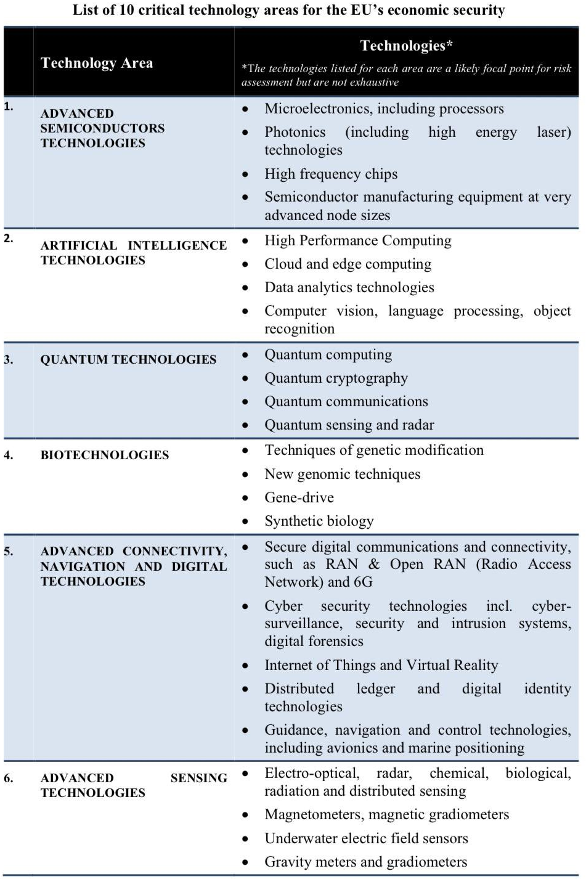

Slide 6
